Slide 1
государственное бюджетное общеобразовательное учреждение Самарской области
основная общеобразовательная школа № 6
имени Героя Советского Союза А.В. Новикова города Новокуйбышевска
городского округа Новокуйбышевск Самарской области
структурное подразделение «Детский сад «Бабочка»
Инновационные формы работы по нравственно – патриотическому воспитанию
Выполнил воспитатель:
Малявкина Светлана Владимировна
Новокуйбышевск, 2023

Slide 2
Актуальность
Актуальность проблемы патриотического воспитания подрастающего поколения сегодня одна из наиболее важных. Дети, начиная с дошкольного возраста, страдают дефицитом знаний о родном городе, стране, особенностях русских традиций, равнодушно относятся к близким людям, товарищам по группе. Испытывают недостаток сочувствия и сострадания к чужому горю. Нельзя быть патриотом, не чувствуя личной связи с Родиной, не зная, как любили и берегли её наши предки, наши отцы и деды. Нам всем известно, что основы воспитания закладываются в дошкольном возрасте, а затем воспитание человека продолжается. Из детства ребёнок выносит то, что потом сохраняется на всю жизнь, т. к. детское восприятие самое точное, а детские впечатления самые яркие. Знания о том, что каждый человек живет не сам по себе, а является членом общества и должен знать свои права и обязанности, лучше всего закладываются с детства. Потому, то всё, что усвоено в дошкольном периоде, - знания, навыки, привычки, способы поведения, складывающие черты характера – оказываются особенно прочными и являются фундаментом дальнейшего развития личности. При правильном воспитании в дошкольном возрасте интенсивно развивается целостное восприятие окружающего мира, наглядно-образное мышление, творческое воображение, эмоциональное отношение к окружающим людям, сочувствие к их нуждам и переживаниям

Slide 3
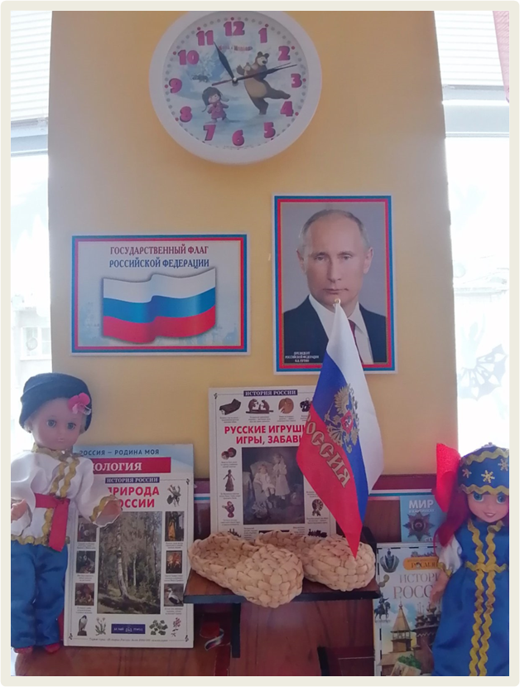
Цель нравственно – патриотического воспитания в ДОУ:
Воспитывать любовь и трепетное отношение к ценностям семьи, детского сада, родного города.

Slide 4
Задачи нравственно – патриотического воспитания в ДОУ:
Развивать интерес к традициям родного края, соблюдать их и сохранять.
Формировать трепетное отношение к природе, ее ресурсам, экономно их расходовать.
Знакомить с символикой российского государства, ее значением для народа и страны в целом
Дать представления о правах ребенка, направленных на защиту интересов каждого дошкольника.
Расширить представления детей о регионах страны, ее больших городах.
Воспитывать гордость за россиян, достигших успехов в разных областях деятельности: сельском хозяйстве, науке, спорте, культуре, образовании.
Способствовать развитию интернациональных чувств по отношению к другим народам, их культуре, традициям.

Slide 5
Принципы работы по нравственно-патриотическому воспитанию с детьми:
Принцип расширения связей ребенка с окружающим миром;
Принцип приоритетности регионального культурного наследия;
Принцип опоры на эмоционально – чувственную сферу ребенка;
«Позитивный центризм» (усвоение ребенком знаний, наиболее актуальных для его возраста);
Дифференцированный подход к каждому ребенку с учетом его психологических особенностей, возможностей и интересов;
Рациональное сочетание разных видов детской деятельности, адекватный возрасту баланс интеллектуальных, эмоциональных и двигательных нагрузок;
Деятельностный подход;
Развивающий характер обучения, основанный на детской активности.

Slide 6
Технологии нравственно-патриотического воспитания
Флеш-анимация
Проект
Квест

Slide 8
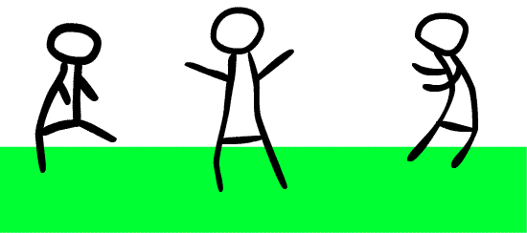
Технологии нравственно-патриотического воспитания
Флеш-анимация – мультимедийная платформа компании для создания веб-приложений или мультимедийных презентаций. Использовалась для создания игр, для использования в самостоятельной деятельности ребенка. Рекламных баннеров, анимации, а также воспроизведения на веб-страницах видео и аудиозаписей в непосредственной деятельности, а так же на индивидуальных сайтах педагогов.

Slide 9
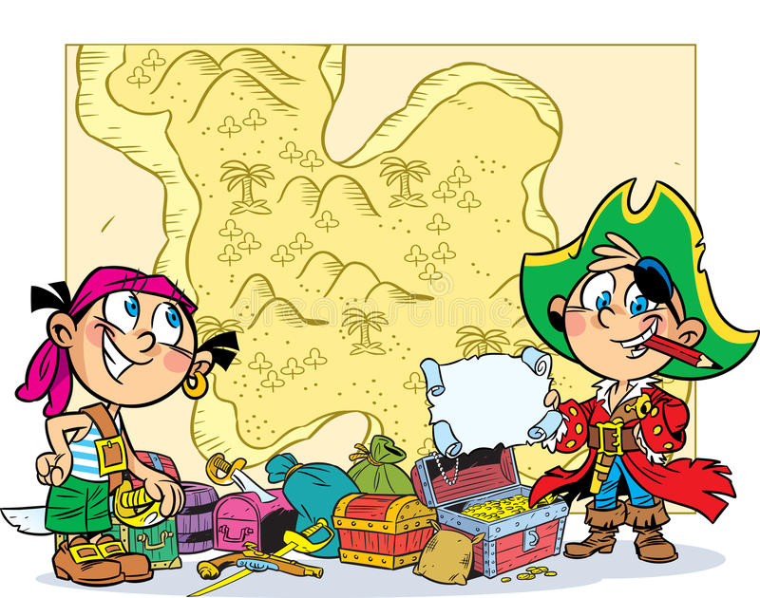
Квест
Квест – это дин из основных жанров компьютерных игр, представляющий собой интерактивную историю с главным героем, управляемым игроком. Важнейшими элементами игры в жанре квеста являются собственно повествование и исследование мира, а ключевую роль в игровом процессе играет решение головоломок и задач, требующих от игрока умственных усилий.

Slide 10
Формы работы по нравственно- патриотическому воспитанию

Slide 11
Основные методы образовательного процесса
Игровые;
Поисково-исследовательские;
Проблемные;
Воспитывающие ситуации;
Анализ и самоанализ;
Похвала, одобрение;
Пример;
Обращение к книге и к другим культурным источникам.

Slide 13
Рекомендации:
Художественная и публицистическая литература;
Малые скульптурные формы;
Фотоальбомы;
Семейные альбомы;
Запись рассказов детей;
Аудио-видео, CD записи с песнями времен войны;
Диафильмы, слайды, презентации.

Slide 15
Вывод:
Воспитать патриота своей Родины – ответственная и сложная задача, решение которой в дошкольном детстве только начинается. Планомерная, систематическая работа, использование разнообразных средств воспитания, общие усилия детского сада и семьи, ответственность взрослых за свои слова и поступки могут дать положительные результаты и стать основой для дальнейшей работы по патриотическому воспитанию.

Slide 16
Спасибо за внимание!!!

